Slide 1
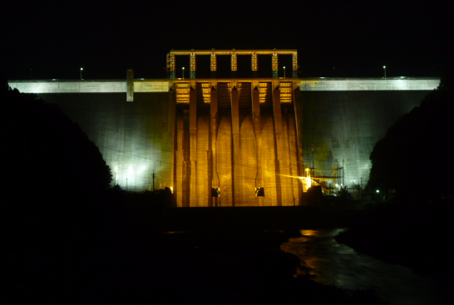
早明浦ダム 冬のライトアップ
令和3年１２月２２日（水） ～ 令和4年１月5日（水） 毎日１８：００～２１：００
上記期間中に早明浦ダム堤体のライトアップを行います。

